Slide 1

Programování
OOP pokročilé koncepty

Slide 2
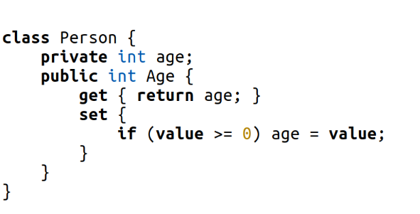
Zapouzdření
Zapouzdření = ochrana dat uvnitř objektu
Navenek zpřístupnit jen to, co je potřeba
Chceme zabránit nesmyslným stavům objektu

Slide 3
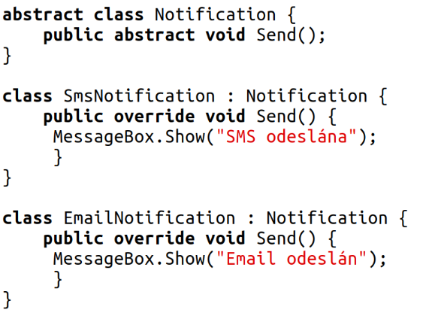
polymorfismus
Vznikající objekt může mít více podob
Kód zůstává neměnný, ale chování objektu se může lišit
Proč nepoužít if-else s kontrolou typu pomocí operátoru is?

Slide 4
Kompozice vs dědičnost
Dědičnost
Kompozice
„is a“ Znamená: objekt podtřídy je typ rodiče Příklad:
class Auto : Vozidlo → Auto je Vozidlo
class Pes : Zvíře → Pes je Zvíře
„has a“ Znamená: objekt obsahuje jiný objekt jako součást svého stavu. Příklad:
class Auto { Motor motor; } → Auto má Motor
class Laptop { Baterie baterie; } → Laptop má Baterii
Snáze testovatelná pomocí jednotkových testů

Slide 5
Singleton
Vzor, který zajišťuje, že existuje pouze jedna instance třídy v celém programu.
Poskytuje globální přístupový bod k této instanci.
Snadný přístup k datům nebo službám globálně
Těžko testovatelný
Příklady:
Napojení na databází
Logovací třída
Konfigurace sytému

Slide 6
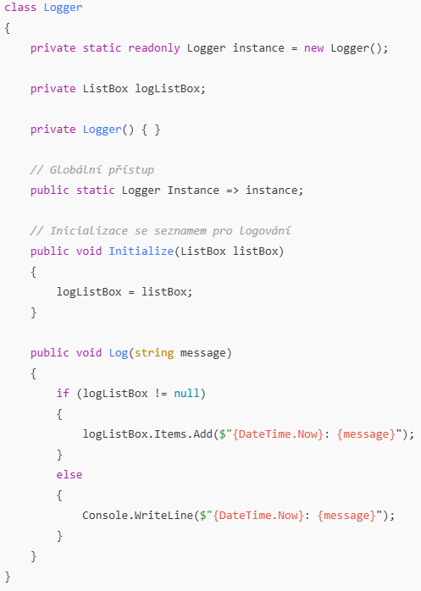
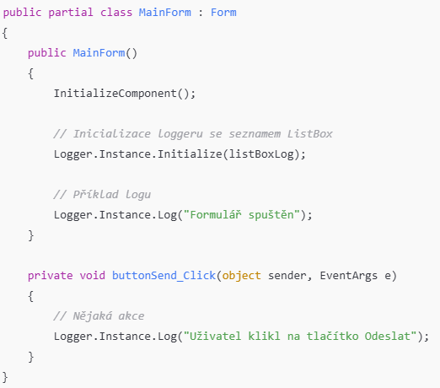
Singleton

Slide 7
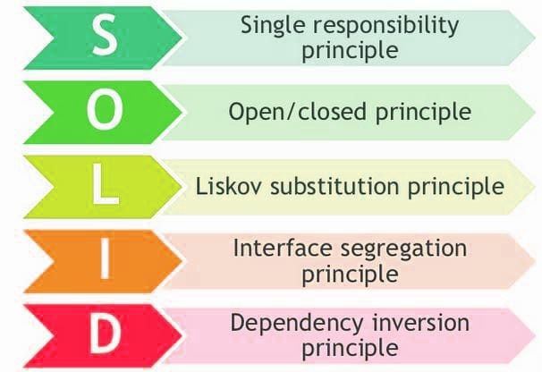
SOLID
Každá třída má pouze jeden účel
Otevřeno / Uzavřeno pro rozšíření
Podtřída musí fungovat všude tam, kde se očekává její rodič, aniž by měnila správnost programu
Raději více specifických rozhraní než jedno obrovské
Třídy by měly záviset na abstrakcích, ne na konkrétních implementacích

Slide 8
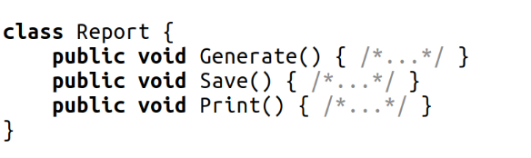
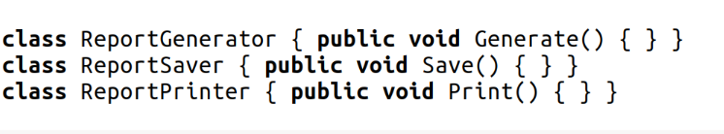
Single responsibility principle
Špatný návrh
Správný návrh

